Slide 1
UML工具
评审小组：G16 指导老师：杨枨

Slide 2
目录
1.UML简介
2.常用工具介绍
3.Rational Rose介绍
4.Rational Rose安装使用
5.参考文献
6.小组成员及分工

Slide 3
UML简介
Part 1
Introduction to UML

Slide 4

UML(Unified Modeling Language )
UML（Unified Modeling Language，统一建模语言）是一种能够描述问题、描述解决方案、起到沟通作用的语言，是一种面向对象软件的标准化建模语言。
随着人类社会的发展，技术的进步，项目越来越复杂，软件项目的管理便被提上了日程。UML就是为此设计的一种图形化描述工具。
——《UML2基础、建模与设计教程》p1p27

Slide 5
常用UML工具介绍
Part 2
Introduction to UML tools

Slide 6

简介
面向对象的软件建模工具应对软件系统的模型进行可视化、构造和文档化。
面向对象的软件建模工具应该具有以下功能：1.绘图 2.存储 3.一致性检查 4.对模型进行组织 5.导航 6.写作支持 7.代码生成 8.逆向项目 9.集成 10.支持多种抽象层和开发过程 11.文档生成 12.脚本编程
常用工具：Rational Rose 、Visio 、PowerDesigner 、StarUML
——《UML2基础、建模与设计教程》p27p28

Slide 7
常用UML工具比较
Rational Rose
ROSE能够从各个方面和角度来分析和设计，使软件的开发蓝图更清晰，内部结构更加明朗，对系统的代码框架生成有很好的支持。但对数据库的开发管理和数据库端的迭代不是很好。
IBM推出了Rational Software Architect来替代Rational Rose。
PowerDesigner
PowerDesigner对数据库建模的支持很好，对UML的建模使用到的各种图的支持比较滞后。生成代码时对Sybase的产品PowerBuilder的支持很好，但是对中文的支持总是有这样或那样的问题。
Visio
Visio用于图形语义的描述比较方便，但是用于软件开发过程的迭代开发则有点牵强。（微软）
StarUML
StarUML是一款开放源码的UML开发工具，发展快，灵活，可扩展性强
——百度百科

Slide 8
Rational Rose
Part 3

Slide 9



Rational Rose 介绍
Rational 公司出品的，市场上第一个提供基于UML的数据建模和Web建模支持的工具，是一个完全的，具有能满足所有建模环南京需求能力和灵活性的一套解决方案
提供反复式发展和来回路程项目的能力
包括了UML（Unified Modeling Language 统一建模语言）、OOSE（Object-oriented software engineering 即面向对象的软件工程）和OMT（Object Modeling Technique 对象建模数据）
提供了“Data Modeler”的工具
——《UML2基础、建模与设计教程》p28-p30

Slide 10



Data Modeler 的功能
1.对象模型转换成数据模型，即将类映射到数据库的表，构成传统的E-R图
2.将数据模型转换成对象模型
3.利用数据模型生成数据库DDL，也可以直接连接到数据库里，对数据库产生结果
4.从现有数据库或DDL文件里生成数据模型
5.将数据模型同DDL文件或现有数据库进行比较
——《UML2基础、建模与设计教程》p29

Slide 11
Rational Rose 包含的版本
Rose Modeler
Rose Professional
可对系统生成模型，但不支持逆向项目，也不支持由模型转出代码
可以用一种语言生成代码
Rose Enterprise
3
支持C++、Java、Visual Basic和Oracle，支持逆向项目
2
1
——《UML2基础、建模与设计教程》p29

Slide 12


Rational Rose 优点（使用的角度）
团队管理特性
迭代式开发
支持大型、复杂的项目和团队
易于使用
利用双向项目技术
支持使用多种复杂系统建模
1
2
3
——《UML2基础、建模与设计教程》p29

Slide 13
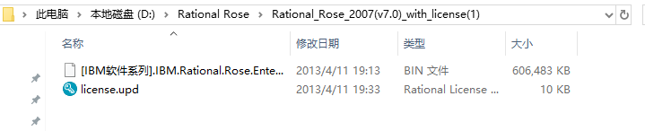
Rational Rose 安装步骤1
下载Rational Rose 2007
因为没有直接安装的软件，所以要在光驱上运行

Slide 14

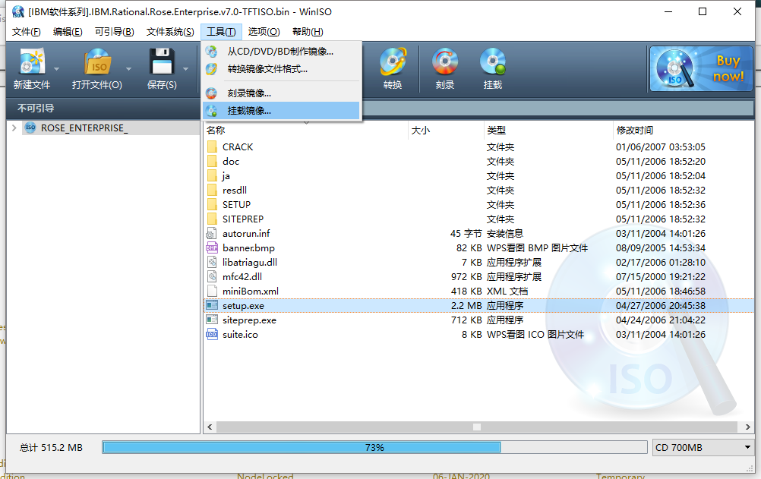
Rational Rose 安装步骤2
下载安装winISO
打开winISO，打开刚刚下载的bin，选择setup.exe，选择工具，挂载镜像，电脑上会出现一个光驱G，打开后双击setup.exe安装

Slide 15
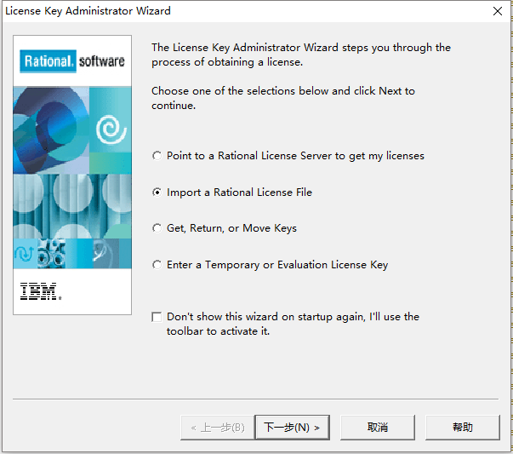
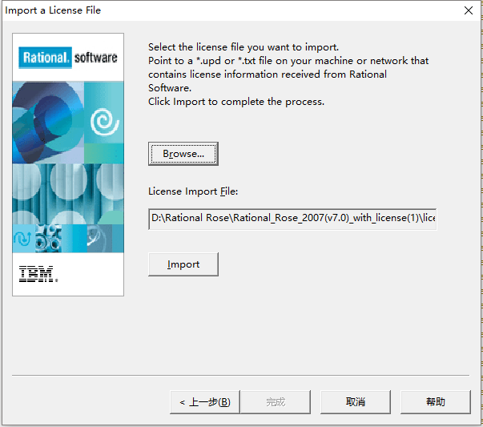
Rational Rose 安装步骤3
激活Rational Rose
选择import a Rational License File，把之前下载的license.upd文件导入即可

Slide 16
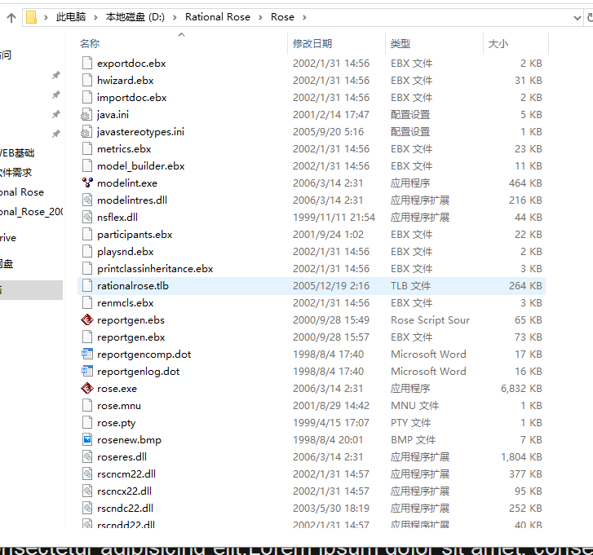
Rational Rose 安装步骤4
打开rose.exe即可运行

Slide 17
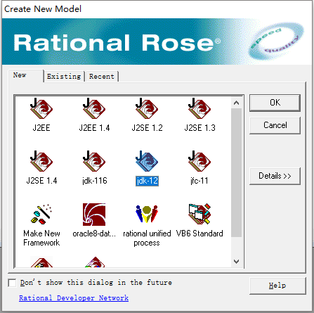
Rational Rose 运行

Slide 18
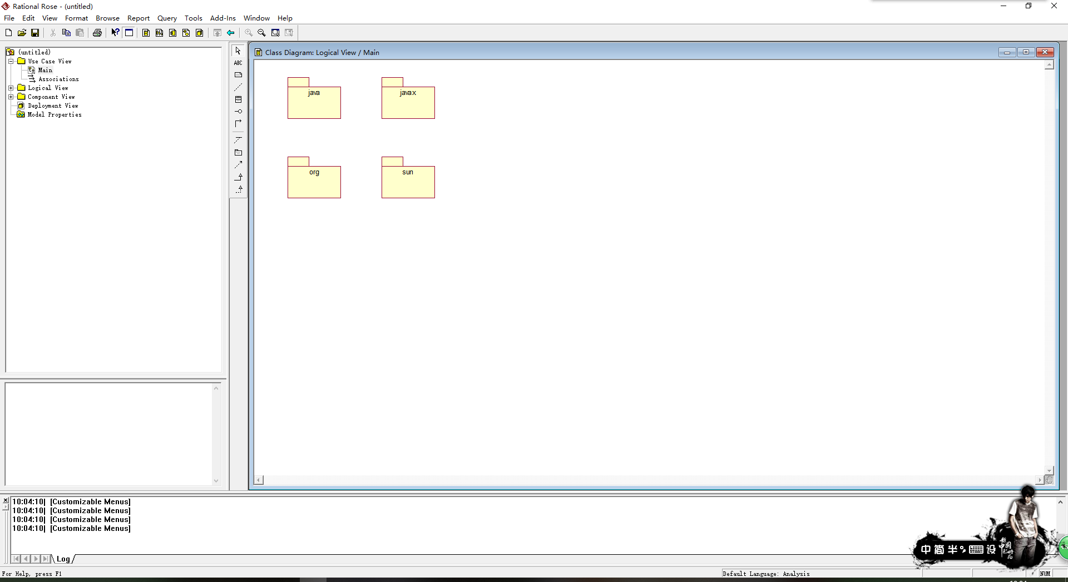
Rational Rose 运行

Slide 19
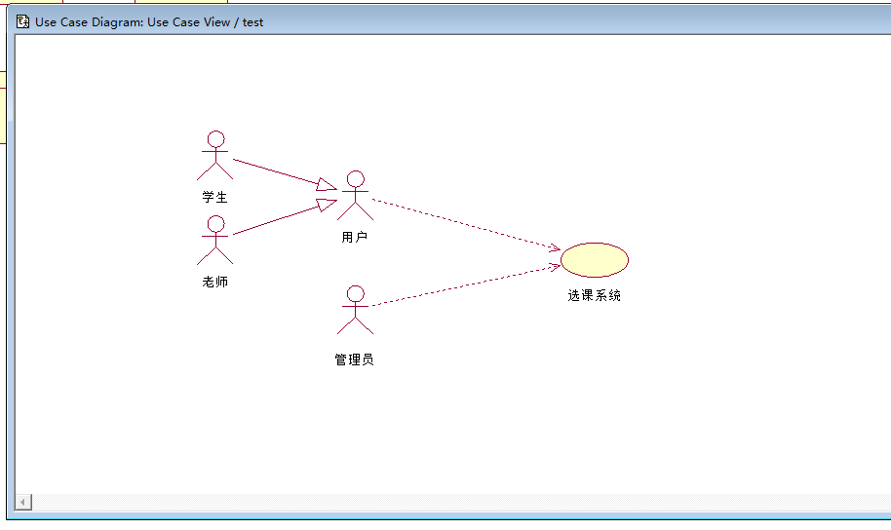
Rational Rose 运行

Slide 20
参考文献
Part 5
Reference

Slide 21
参考文献：
UML2基础、建模与设计教程
百度百科-https://baike.baidu.com/item/Rational%20Rose/11019648?fr=aladdin
CSDN博客-https://blog.csdn.net/zmh458/article/details/52494509

Slide 22
小组成员及分工
Part 6
Group members and division of labour

Slide 23
小组成员及分工
陈依伦
马益亮
吕煜杰
陈佳敏
徐毓茜

Slide 24
感谢您的聆听
评审小组：G16 指导老师：杨枨

